Slide 1
استكمال أعمال البنية التحتية بالمدينة الصناعية الثانية بمكة
مدير المشروع : المهندس عبد الله الجليفي
15-Feb-2026 | تاريخ تسليم الموقع | شركة الإنجاز للتجارة والمقاولات | مقاول المشروع
لا يوجد | إجمالي قيمة المصروف شامل ضريبة القيمة المضافة | 59,829,343.40 ريال | قيمة العقد شامل ضريبة القيمة المضافة
لا يوجد | الحاجة لأوامر تغيير | 0 | عدد أوامر التغيير
18 شهر | مدة المشروع المستهدفة | 18 شهر | مدة المشروع التعاقدية
14-Aug-2027 | تاريخ نهاية المشروع المستهدفة | 14-Aug-2027 | تاريخ نهاية المشروع التعاقدية
47.99 % | نسبة المدة المنقضية المستهدفة | % 47.99 | نسبة المدة المنقضية التعاقدية
79.36% | نسبة إنجاز المشروع الفعلية | 56.18% | نسبة تقدم المشروع المخططة
57.168% | النسبة المستهدفة للربع القادم | 23.18 % | نسبة الفرق بين المخطط والمنجز
حالة الإعتمادات الفنية (المخططات / المواد)
ITEM | Total | A | B | C | D | Processed | Remaining | Pending | %
General | - | - | - |  | - | - | - | - | 00%
Road Works | 27 | - | 25 | - | - | 25 | - | 2 | 100%
Storm | 21 | 1 | 19 | - | 1 | 20 | - | - | 100%
Electrical | 11 |  | 10 | - | - | 10 | - | 1 | 100%
Material Approval | 65 |  | 63 | - | 2 | 63 | - | - | 100 %
التحديات والمعوقات | الأعمال الجارية
 | التوريدات الاعمال المنفذة أعمال القطع في الطريق الرئيسي 3-100% أعمال الردم في الشريان الرئيسي 3 - 100% أعمال الطبقة التحتية في الشريان 3 - 100% أعمال الردم في المجمع رقم 9-100% أعمال القطع في الطريق السريع رقم 218,473)4 م(3 أعمال الردم في الطريق السريع رقم 56,974)4 م(3)
التحديات والدعم المطلوب
Confidential | مقيّد

Slide 2
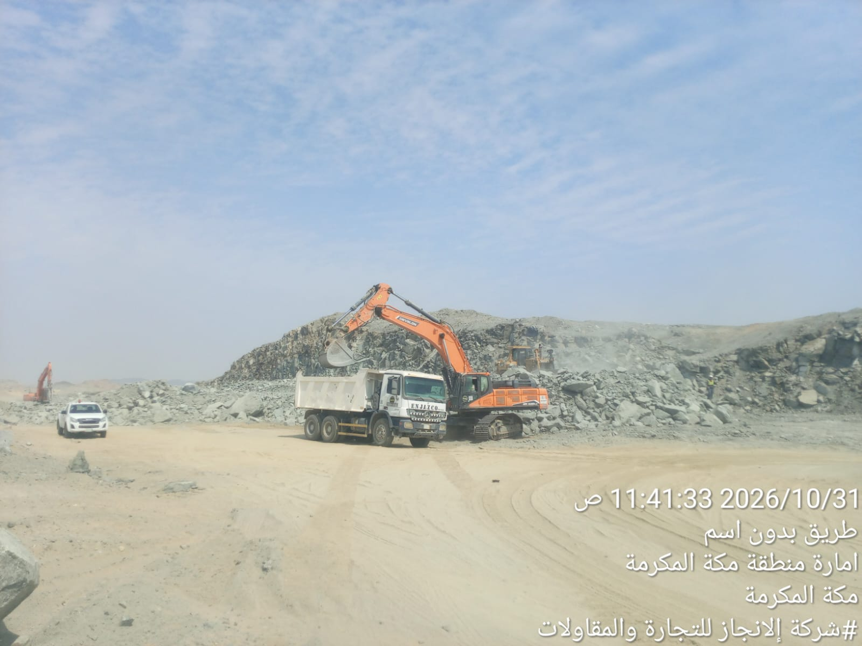
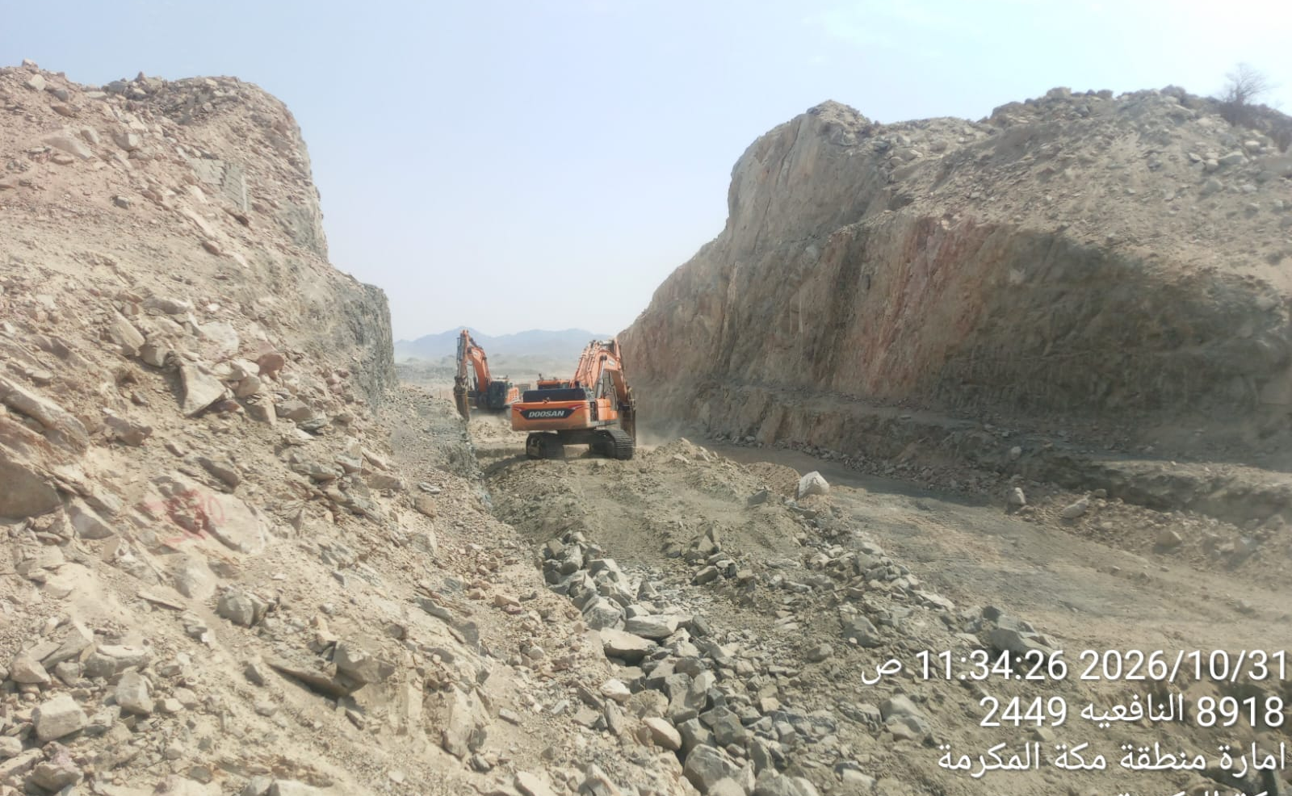
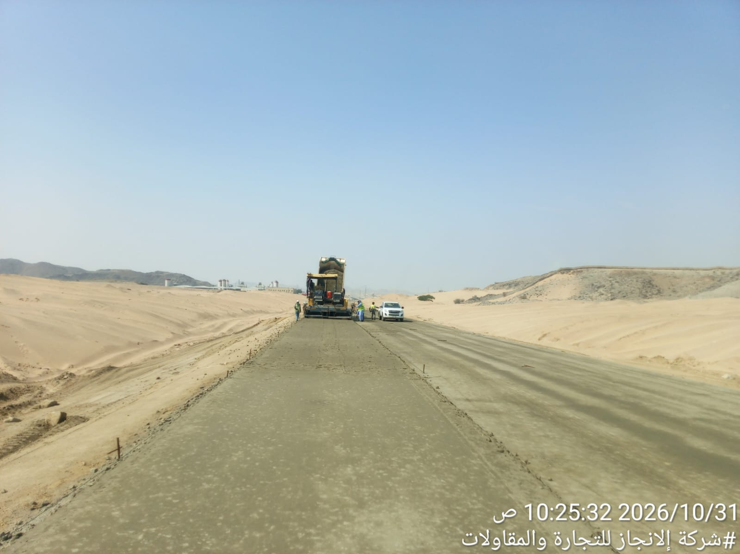
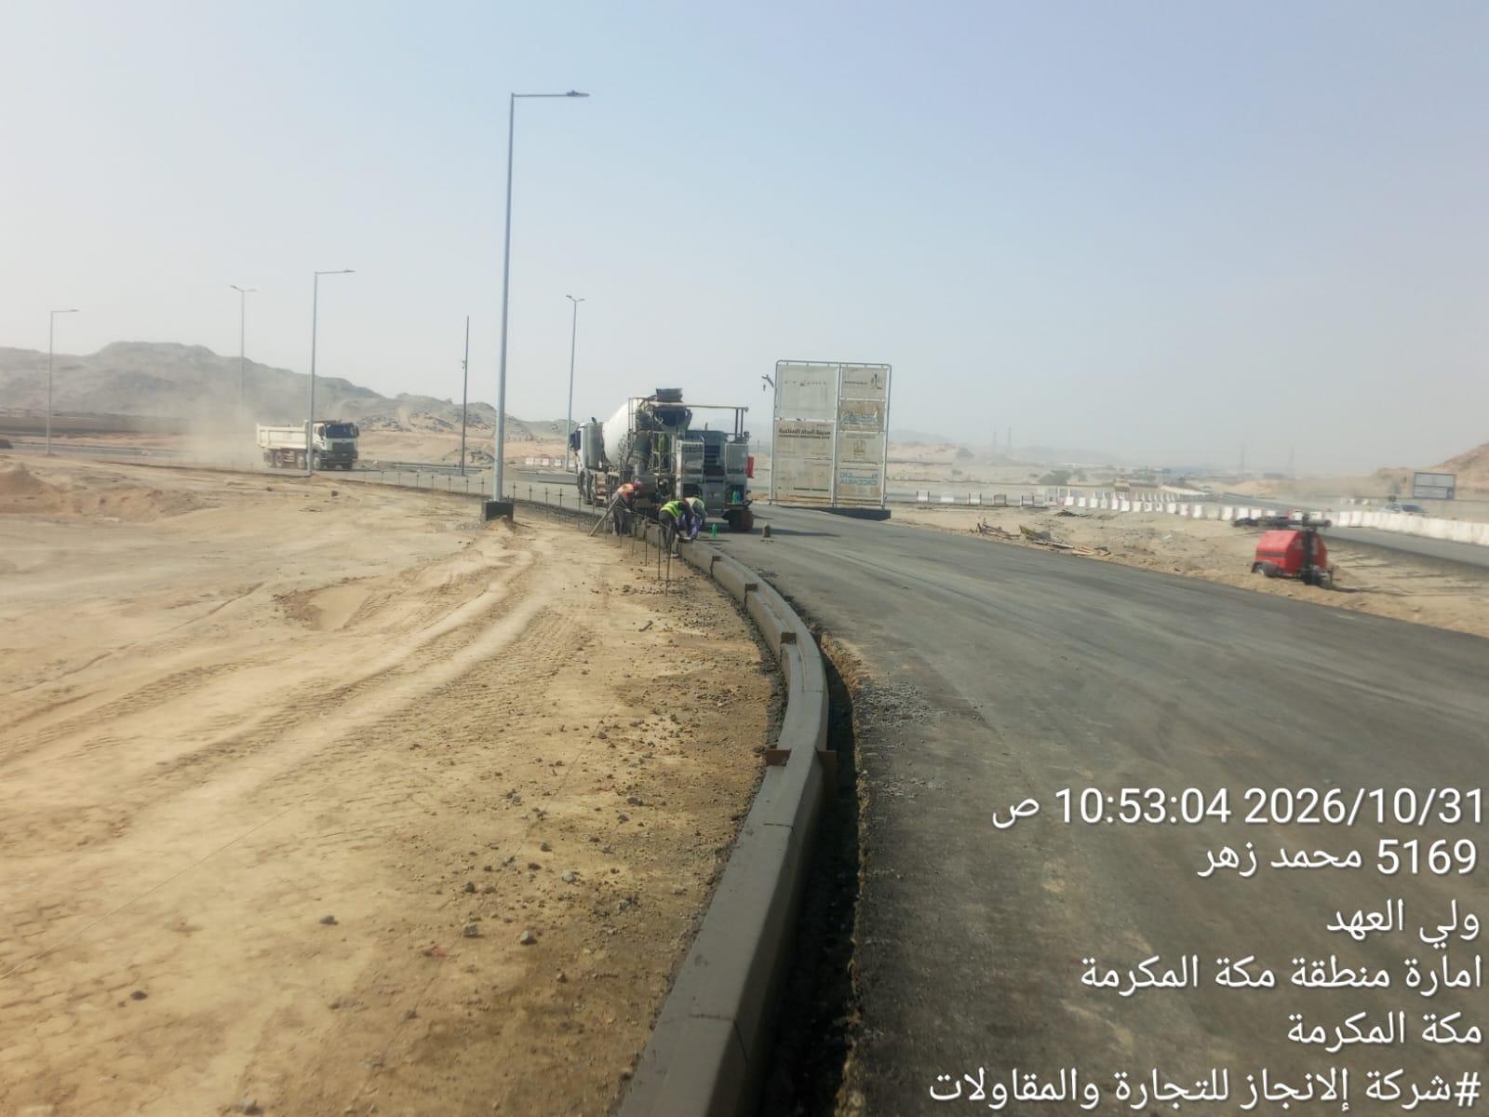
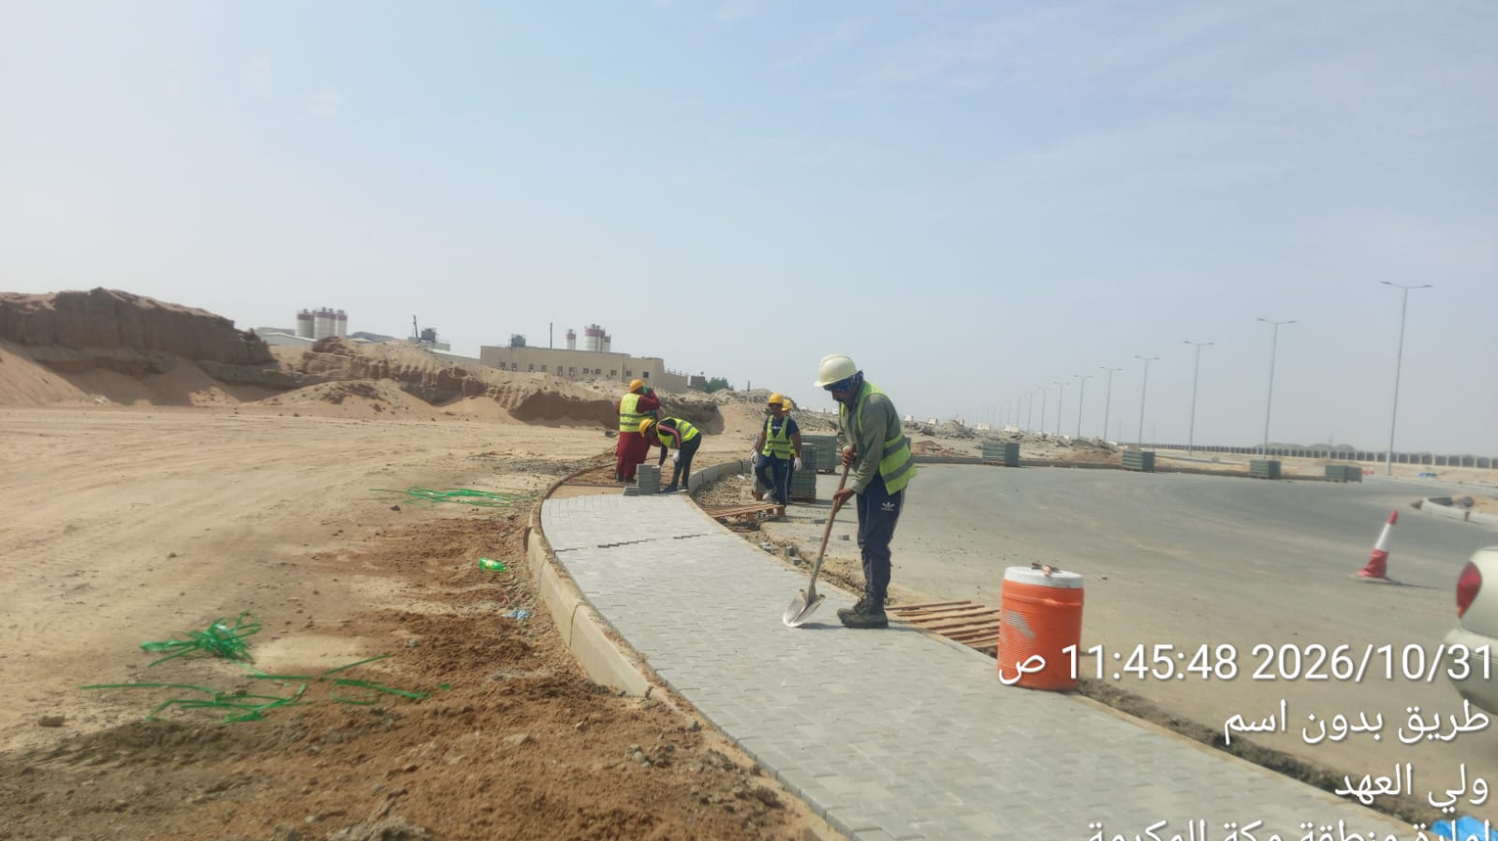
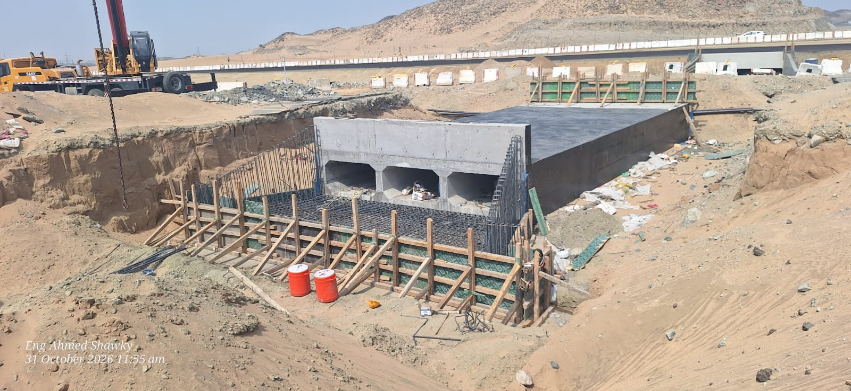
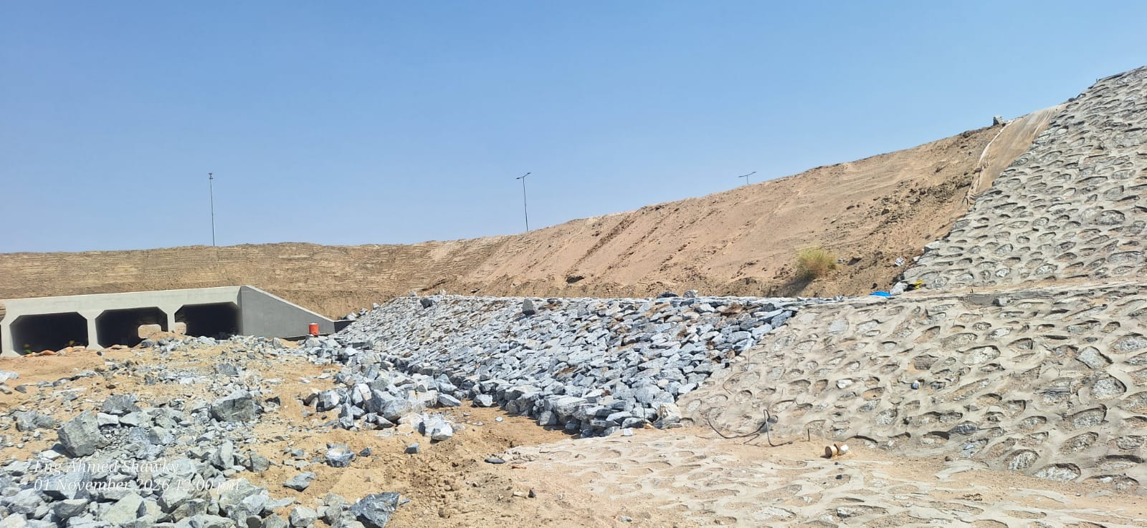
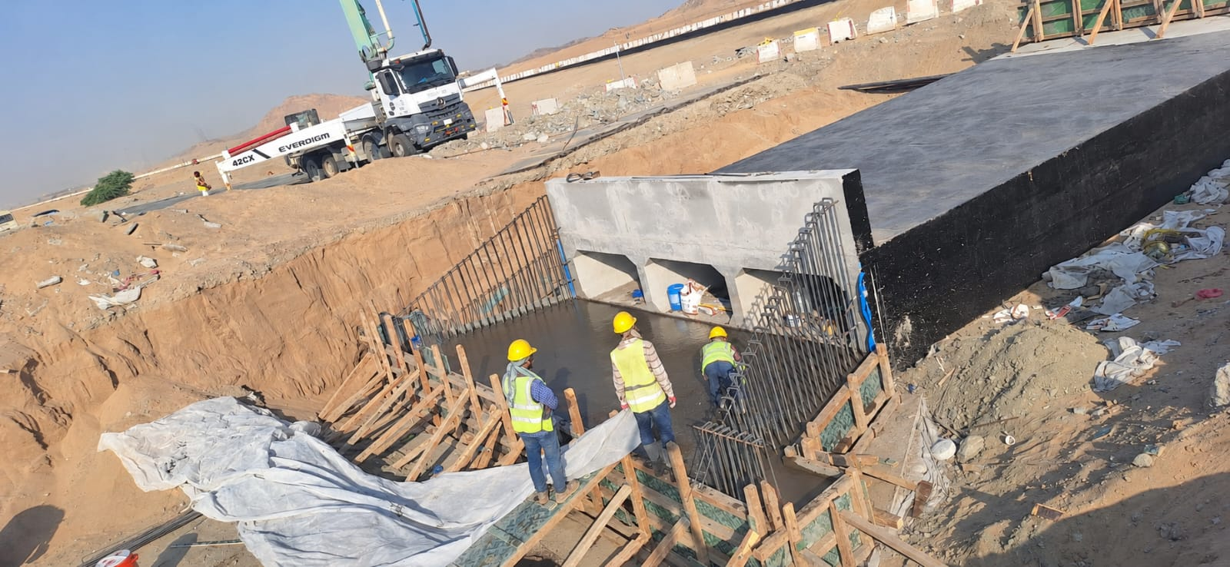
صور من المشروع
كوليكتور 9 - أعمال القطع
أعمال القطع في الطريق المحلي رقم 52
أعمال طبقة الأساس الأسفلتية (ABC) في الطريق المحلي رقم 62
أعمال تركيب البردورات في الطريق الشرياني رقم 4
دوار رقم 5 – أعمال تركيب بلاط الإنترلوك
عبّارة رقم 5 – أعمال تركيب حديد التسليح
القناة المفتوحة 3a – أعمال الحماية بالأحجار (RIP-RAP)
أعمال عبّارة رقم 5 – صب الخرسانة للأرضية الأمامية
Confidential | مقيّد

